Slide 1
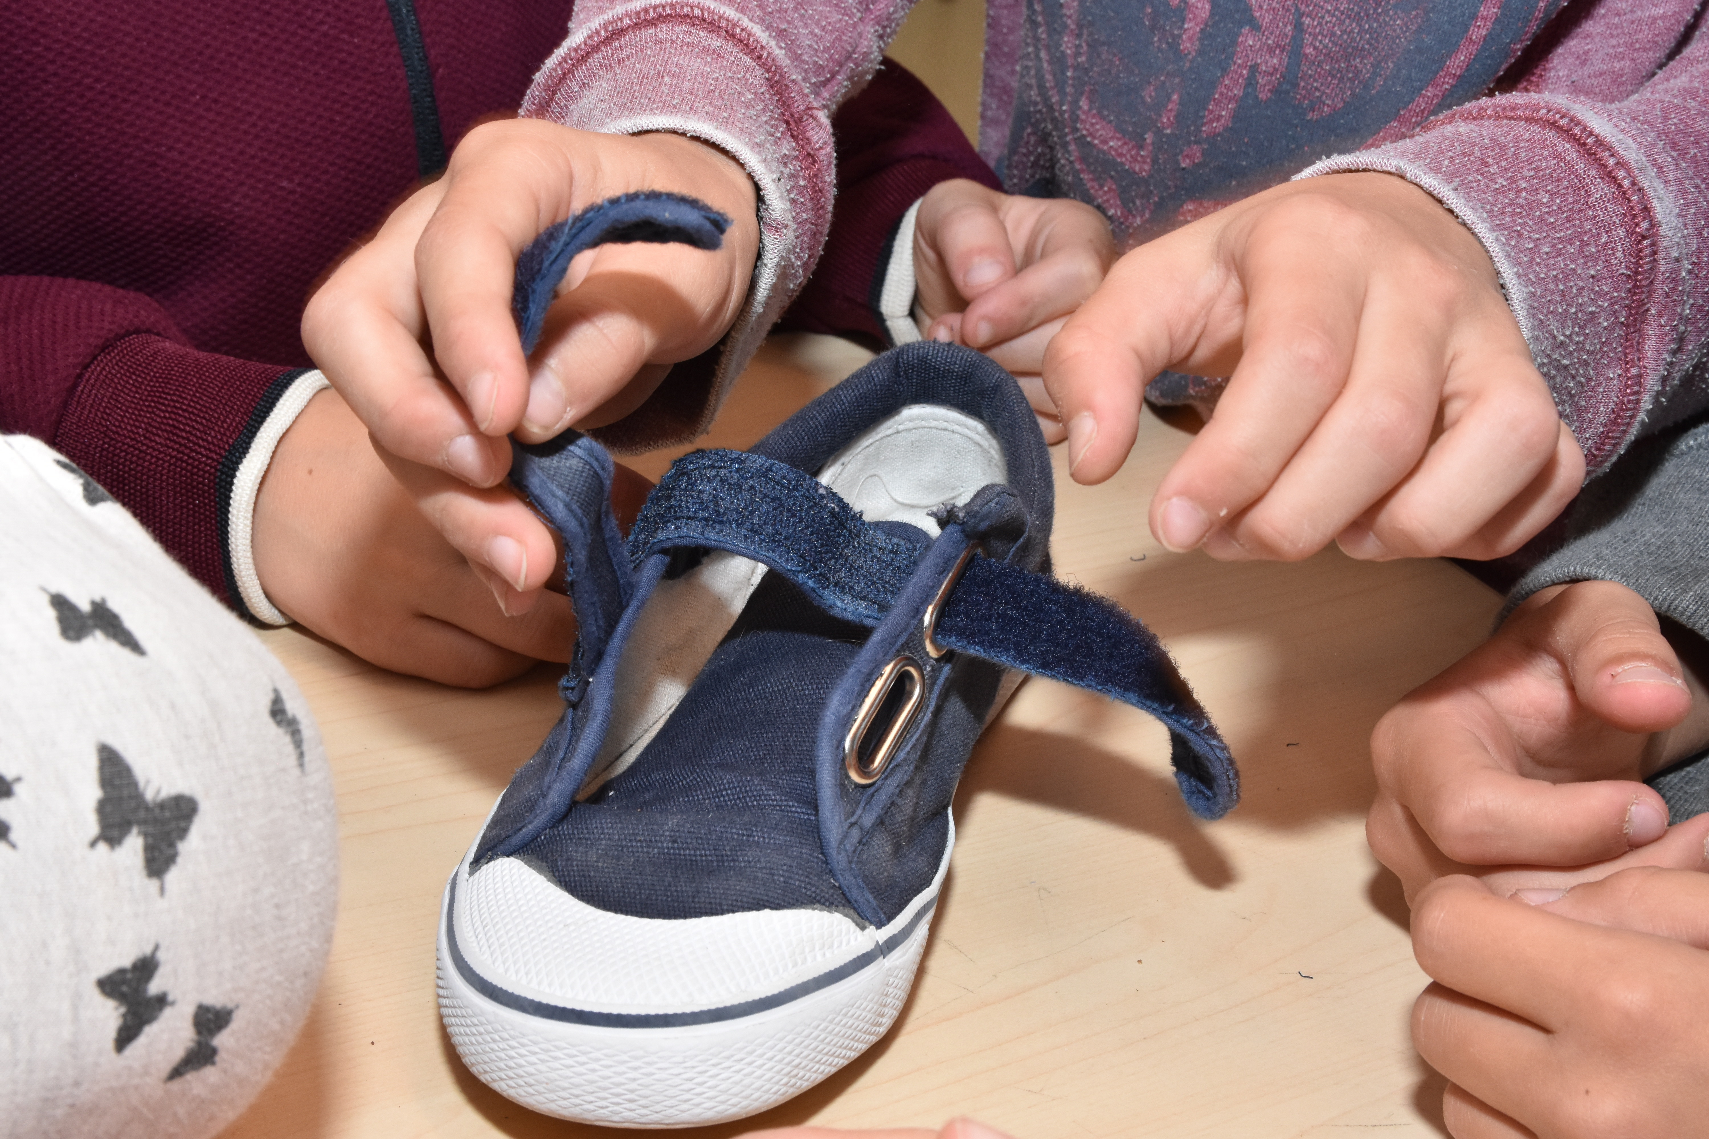
Tycho Malmberg, Remke Klapwijk & Caiwei Zhu
Ga naar buiten en leer van de natuur
Notes:
https://www.youtube.com/watch?v=Lc-8gzTDD5I&feature=youtu.be
Vrijwel elke leraar wil creativiteit bevorderen. Vaak is niet bekend hoe je dit kan doen in ons onderwijs. Creatief ontwerpen biedt de mogelijk om 21e eeuwse vaardigheden te stimuleren. Met de toolbox – die wij als onderzoekers samen met scholen en bedrijven ontwikkelden – en verder gaan ontwikkelen- kunt u die kansen benutten.

Slide 2
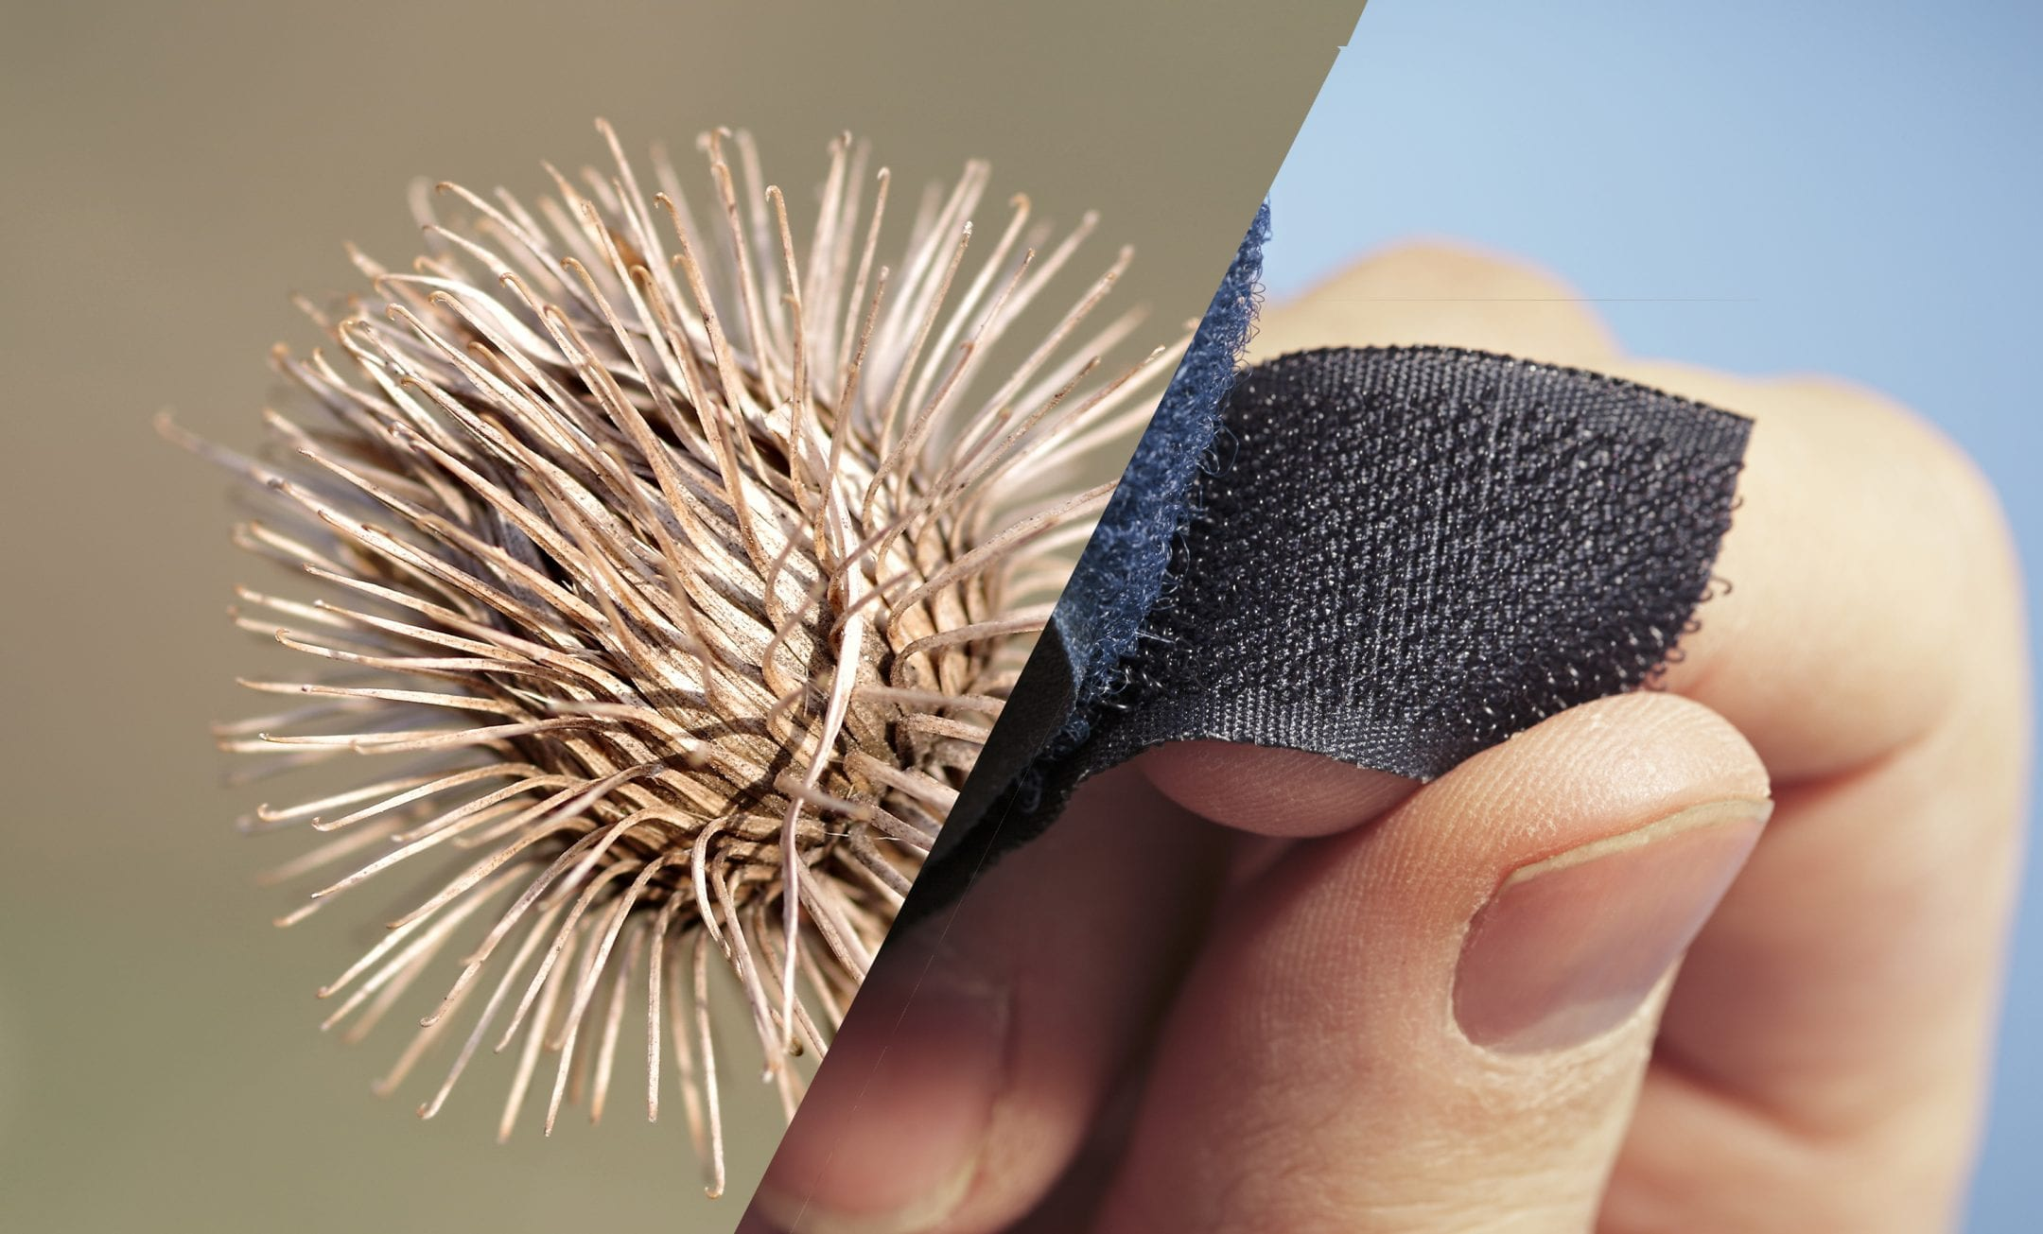

Slide 3
Doel workshop
Ontdekken hoe je van de natuur kan leren
Hoe lost de natuur het op?
Speurtocht in het bos
Denken vanuit functies
Verdiepen in natuurlijke inspiratiebronnen
Schetsen maken
Hoe werkt het?
Vertalen naar een ontwerp
In de klas
Werkvormen
Adviezen
Notes:
Burdock (and many other kinds of plants) produce seeds that are covered in tiny hooks. These tiny hooks catch on the fur (or socks!) of passing animals, helping the plant disperse its seeds. They also inspired George de Mestral, the inventor of Velcro®, to create the first hook and loop fastener. Recognizing how effective the hooks were at latching onto looped fibers, Mestral envisioned a reversible two-part fastening system consisting of one surface covered with tiny hooks and another with fuzzy loops. Although the idea is simple, it took Mestral 10 years of work to engineer the manufacturing process that enabled the mass production of Velcro®.

Slide 4
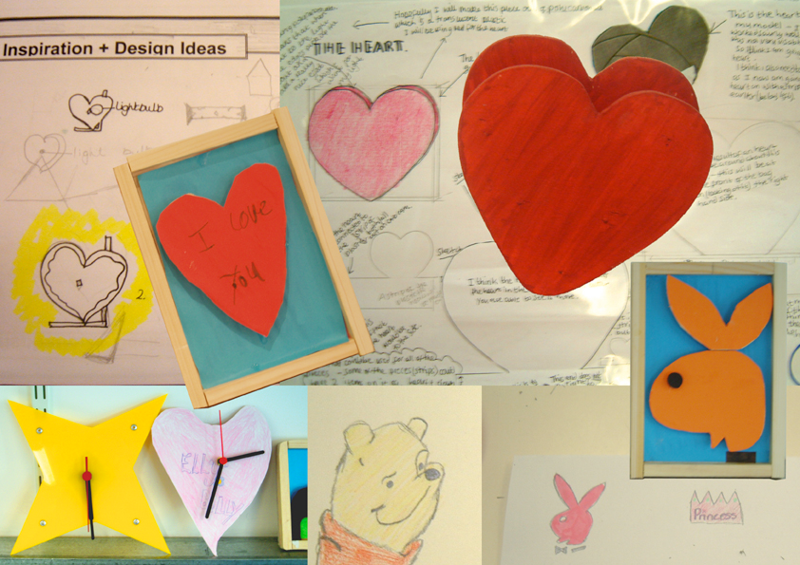
Tycho Malmberg, Remke Klapwijk & Caiwei Zhu
Creatief Ontwerpen gaat niet vanzelf
Notes:
https://www.youtube.com/watch?v=Lc-8gzTDD5I&feature=youtu.be
Vrijwel elke leraar wil creativiteit bevorderen. Vaak is niet bekend hoe je dit kan doen in ons onderwijs. Creatief ontwerpen biedt de mogelijk om 21e eeuwse vaardigheden te stimuleren. Met de toolbox – die wij als onderzoekers samen met scholen en bedrijven ontwikkelden – en verder gaan ontwikkelen- kunt u die kansen benutten.

Slide 5
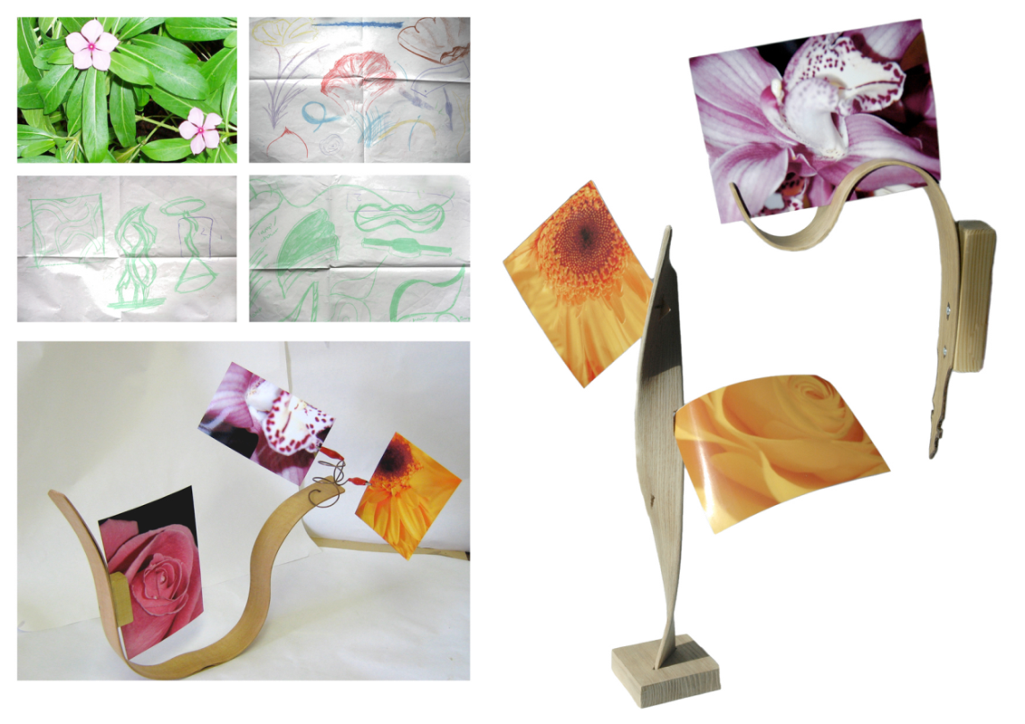
Inspiratie vanuit de natuur helpt
Source: Bill Nicholl

Slide 6
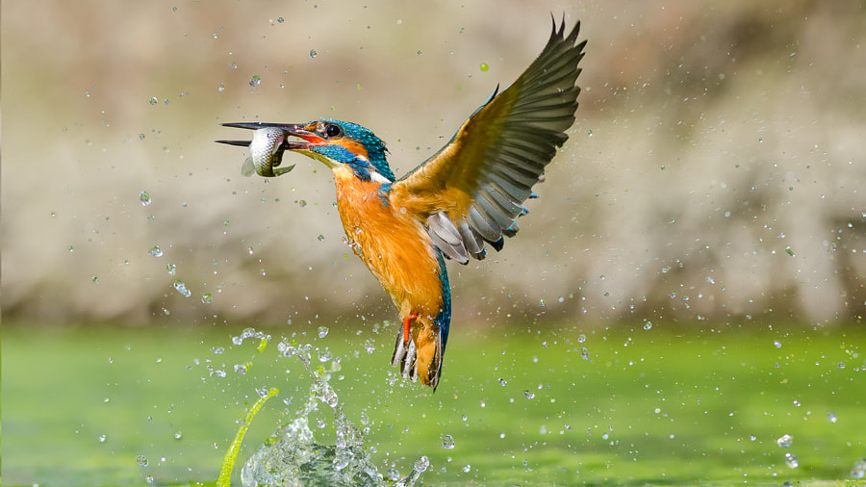
Notes:
Wie kent deze vogel? Wie heeft deze wel eens in het echt gezien?
Voorbeeld: shinkansen…een hele snelle trein uit Japan. Rijdt 300 km per uur. Vanuit Groningen ben je dan in 40 minute in Lunteren. Ongelofelijk snel.
De ontwerpers wilden een hele snelle trein, die ook energiezuinig was.
Ook hadden ze een probleem op te lossen, als een trein heel snel gaat…dan ontstaat er …..druk, en dat geeft een knal/klap. (hoe zit dit precies?)
IJsvogel

Slide 7
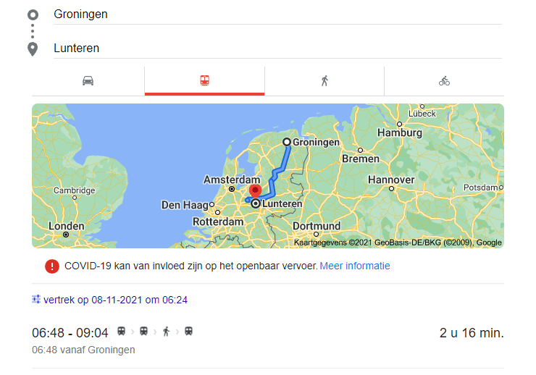
Notes:
Voorbeeld: shinkansen…een hele snelle trein uit Japan. Rijdt 300 km per uur. Vanuit Groningen ben je dan in 40 minute in Lunteren. Ongelofelijk snel.
De ontwerpers wilden een hele snelle trein, die ook energiezuinig was.
Ook hadden ze een probleem op te lossen, als een trein heel snel gaat…dan ontstaat er …..druk, en dat geeft een knal/klap. (hoe zit dit precies?)
Omdat op te lossen gingen ze kijken naar de ….ijsvogel!
IJsvogel

Slide 8
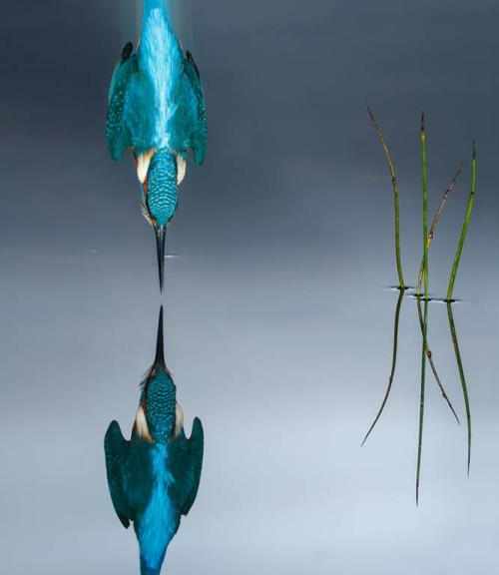
Duiken als een ijsvogel?
Notes:
Bij het jagen op vis duikt de ijsvogel bijna loodrecht op zijn prooi, waardoor hij met hoge snelheid het wateroppervlak kan doorbreken.
Hoe krijgt de vogel nu deze snelheid?
Om deze snelheid te ontwikkelen slaat hij tijdens de duik kort met zijn vleugels. Bij voldoende snelheid kan hij tot een diepte van een meter duiken, maar meestal duikt hij niet meer dan enkele decimeters.
Ook de vorm van de snavel is belangrijk (minder weerstand door de vorm??)
Het gaat zelfs zo snel dat – de ijsvogel moet daarom zijn ogen beschermen tegen het water.
Om de ogen te beschermen tegen het water gebruikt de ijsvogel zijn knipvlies, dit is een extra ooglid dat half doorzichtig is en door een reflex als een duikbril over het oog schuift tijdens het duiken.

Slide 9
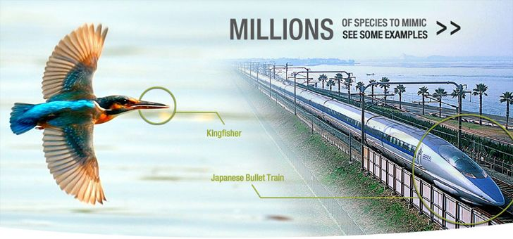
Shinkansen Trein
Notes:
De ijsvogel heeft als inspiratie gediend voor het ontwerp van de Japanse Shinkansen trein.
Ik ben een keer met deze trein geweest, hij rijdt o.a. van Tokyo naar Kyoto, dat is ruim 450 kilometer. Snelheid is gemiddeld 300 kilometer per uur, ik vind dat nog steeds onvoorstelbaar, in 1,5 uur ben je er! Jammer dat Lunteren nog niet aan dit net zit.
Hoe kan de trein zo snel gaan?
De neus van de trein heeft dezelfde vorm als de snavel van de vogel. Hierdoor gebruikt de trein minder energie en creëert het door de afgenomen druk (waarom neemt de druk af, is het vergelijkbaar met duiken, als je plat duikt is er een enorme knal + pijnlijk terwijl als je sierlijk duikt het makkelijk is?) geen knal wanneer de trein een tunnel verlaat.
Een van de snelste hogesnelheidstreinen ter wereld, de Japanse Shinkansen, kreeg ook zo’n puntige snavel aangemeten. Daardoor werd hij 10 procent sneller en verbruikt hij nu 15 procent minder energie dan met zijn oude, stompe voorkant.
Video about this example and biomimicry: https://www.youtube.com/watch?v=iMtXqTmfta0

Slide 10
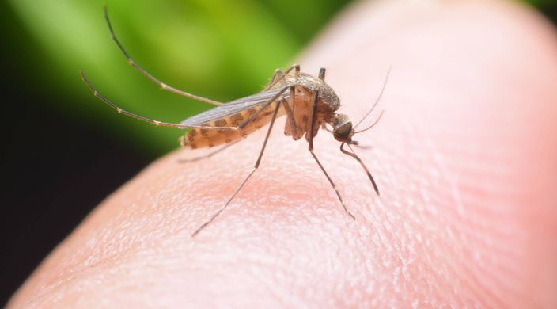
Notes:
Voorbeeld: Mug

Slide 11
Prikken zonder pijn als een mug?
Notes:
In eerste instantie is de steek van een mug pijnloos. De snuitpunt van een mug bevat een gezaagde kant en meerdere sprieten waardoor de huidzenuwen op minder plekken worden geraakt. Minder oppervlakte dat in contact komt betekent minder pijn.

Slide 12
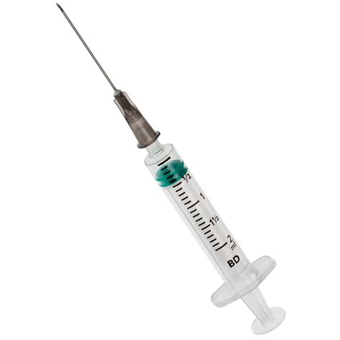
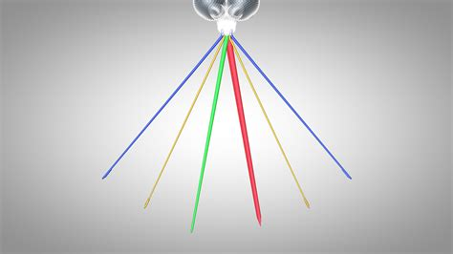
Pain-free Needle
Notes:
Japanse wetenschappers hebben een naald ontwikkeld van een millimeter lang en een diameter van maar 0.1 mm. De structuur van de naald lijkt op die van de snuitpunt van de mug: meerdere sprieten met gezaagde kanten. In het midden bevindt zich een buis om de vloeistof toe te dienen of te verzamelen.
https://asknature.org/idea/mosquito-inspired-microneedle/

Slide 13
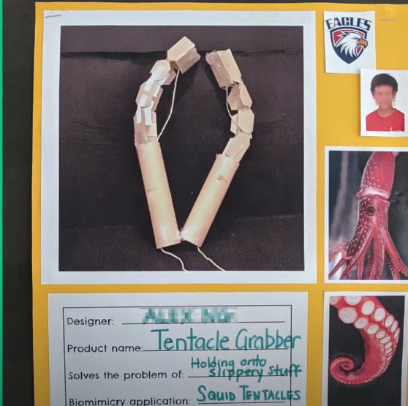
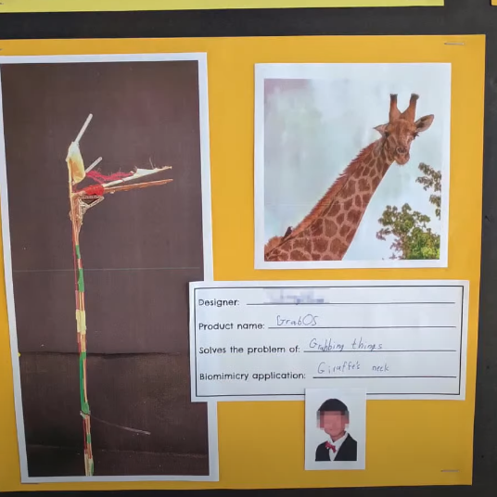
VaN Natuur naar ontwerp in de klas
Glibberige dingen vasthouden
Hoge dingen pakken

Slide 14
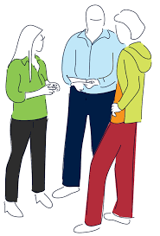
Bespreek in tweetallen
Welke voorbeelden van inspiratie uit de natuur ken jij?
Schrijf de voorbeelden op
Tijd: 2 minuten

Slide 15
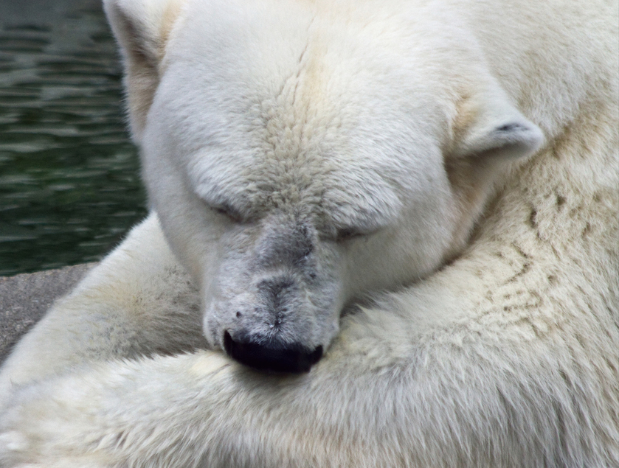
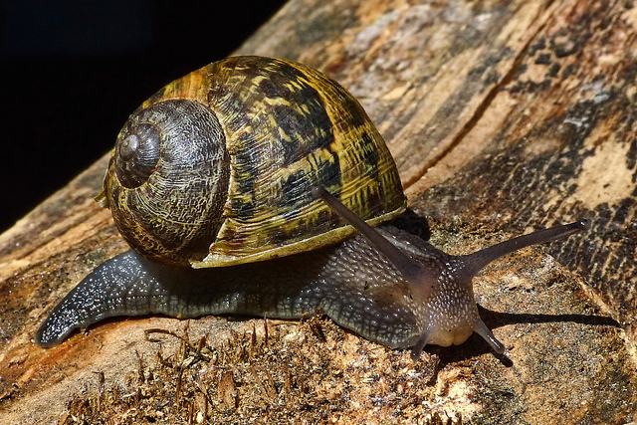
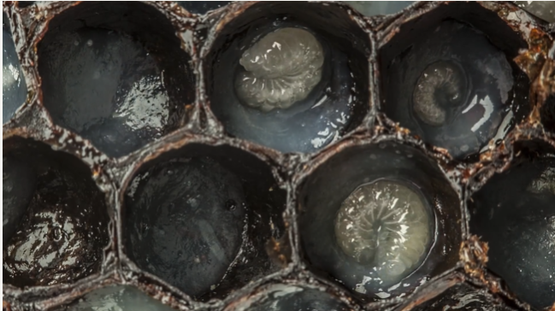
Functies identificeren
Een functie van de vacht van een ijsbeer is camoufleren.
Een functie van een slakkenhuis is beschermen.
Een functie van de hexagonen structuur is stevigheid en zuinig met grondstoffen.
Notes:
Om biomimicry toe te kunnen passen is het cruciaal om het concept van functie te begrijpen. Functie is een belangrijk onderliggend principe van biomimicry. Door functies te benoemen van structuren, vormen, processen, systemen en gedragingen in de natuur kan de vertaalslag gemaakt worden naar het inwerken van die functie in duurzame ontwerpen.
Filmpje honingraat
https://asknature.org/strategy/honeycomb-structure-is-space-efficient-and-strong/

Slide 16
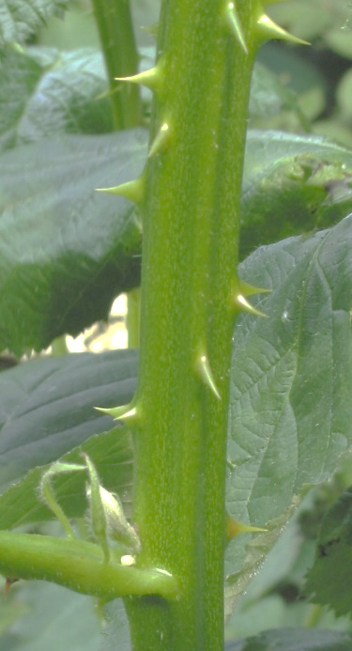
Ontwerpopdrachten
1. Afblijven! Verzin een manier om je lekkers te beschermen.
2. Zachte landing. Verzin een oplossing voor een zachte
landing van je I-phone of een ander voorwerp.
3. Ik ben er wel, maar je ziet me niet. Verzin een oplossing voor een
Natuurfotograaf of een kind dat niet opgemerkt wil worden.
Notes:
1. Afblijven! Je hebt iets lekkers en iemand wil het afpakken. Je wil het nog even bewaren
maar hoe zorg je ervoor dat niemand aan je lekkers komt?
Wat zou het handig zijn als je dat lekkers kunt verpakken zodat
niemand het meer wil aanraken.
In de natuur zijn er tal van oplossingen voor dit probleem.
planten met stekels
de schildpad die bij gevaar zijn kop en poten naar binnen trekt.
2. Zachte landing
Zachte landing Je kent het wel je laat iets uit je handen vallen en het is stuk. Een kopje aan diggelen, barst in je smartphone. Heel vervelend. Wat zou het handig zijn als die spullen zacht zouden landen. In de natuur zijn er tal van oplossingen voor dit probleem. Denk bijvoorbeeld aan zaden die zweven en zo een zachte landing maken en ver weg vliegen van de ouderplant of boom. Laat je inspireren door de natuur en verzin een oplossing voor een zachte landing.
3.
Ik ben er wel, maar je ziet met niet Je wil mee doen met een natuurfotowedstrijd en je wil een foto maken van een heel schuw dier in de buurt. Een eekhoorntje of een specht. Telkens als je dichtbij komt vlucht het dier. Hoe zorg je ervoor dat die eekhoorn of specht je niet ziet. In de natuur zijn er tal van oplossingen voor dit probleem. Denk bijvoorbeeld aan rupsen die gecamoufleerd zijn of een wandelende tak die niet opvalt. Maak een pak waardoor dieren je niet zien.

Slide 17
Speurtocht
Groepjes van drie
Tijd: 25 minuten
Speur in het bos naar planten en dieren. Wat valt je op? Waar zou dit voor zijn? Gebruik het spiekbriefje en vul het schema in.
Na 15 minute: richt je nu special op handige oplossingen voor beschermen, landen, camouflage.
Doel: leren denken in functies en inspiratiebronnen verzamelen
Notes:
Eventueel wijzen op meegebrachte spullen

Slide 18
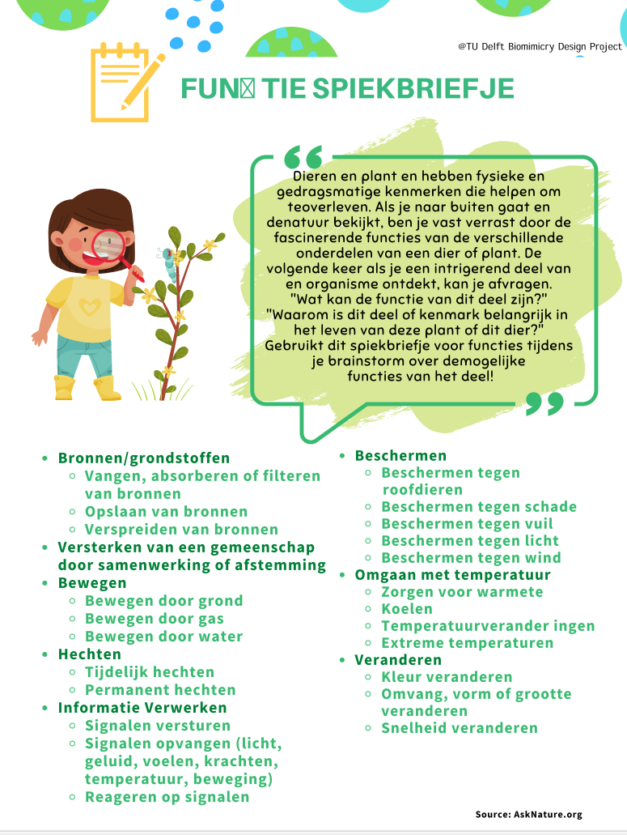
Spiekbriefje

Slide 19
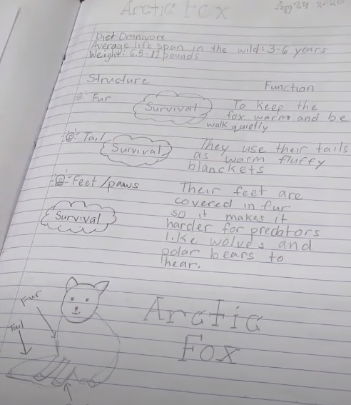
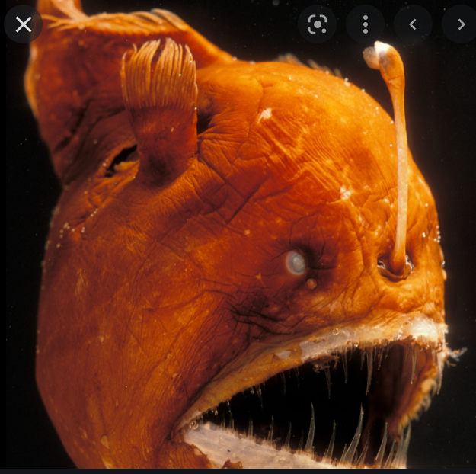
VaN Natuur naar ontwerp: Schetsen, opzoeken, Les Over een functie

Slide 20
VErdiepen
Maak een schets van je inspiratiebron
Doe onderzoek op internet en beschrijf met steekwoorden hoe het dier/plant de functie vervult
Verzin hoe je dit idee kan toepassen in een ontwerp voor afblijven!, zachte landing of je ziet mij niet.
Daarna; centraal uitwisselen
15 minuten

Slide 21
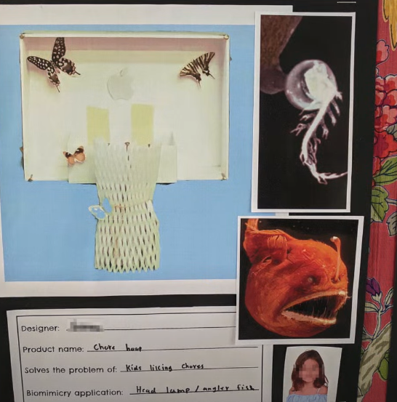
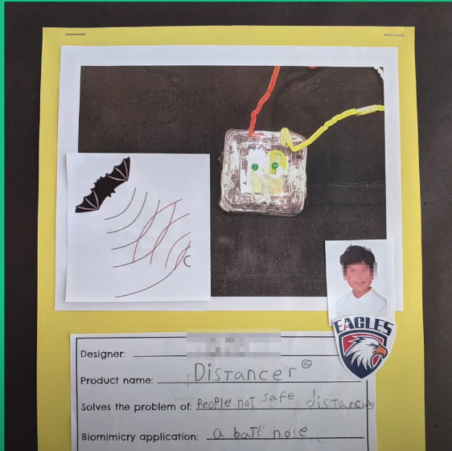
VaN Natuur naar ontwerp

Slide 22
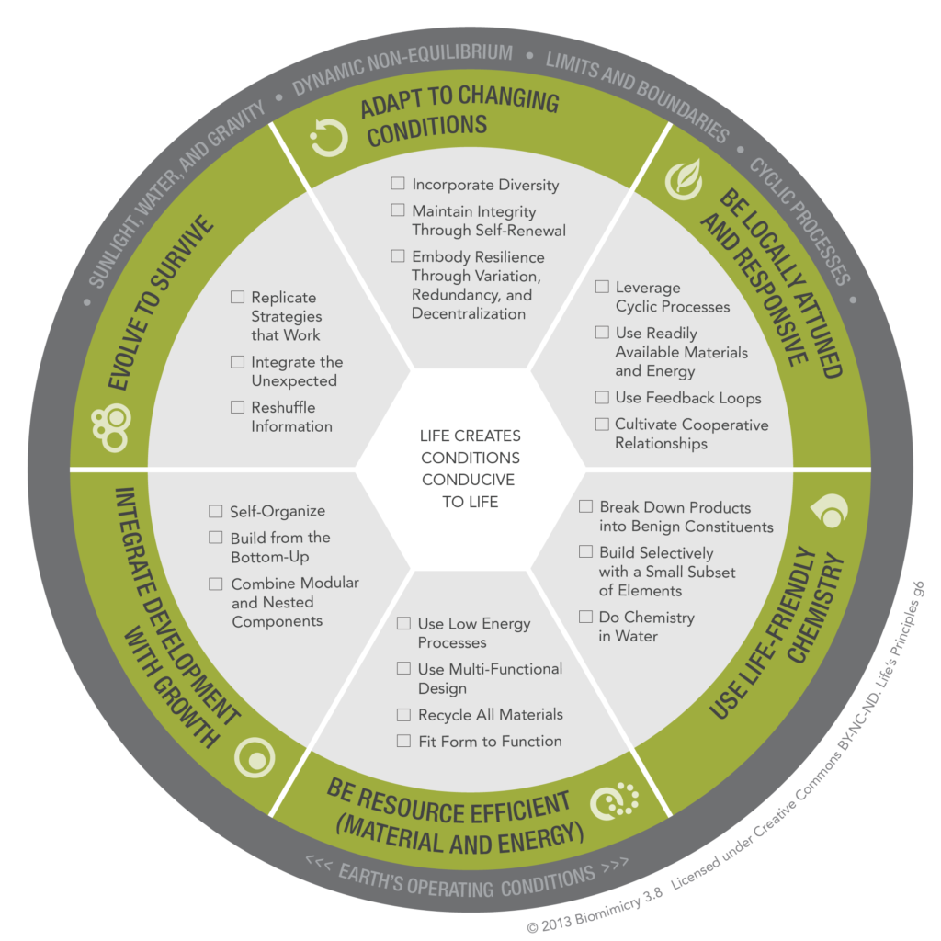
SpIekbriefje → onTwerplens

Slide 23
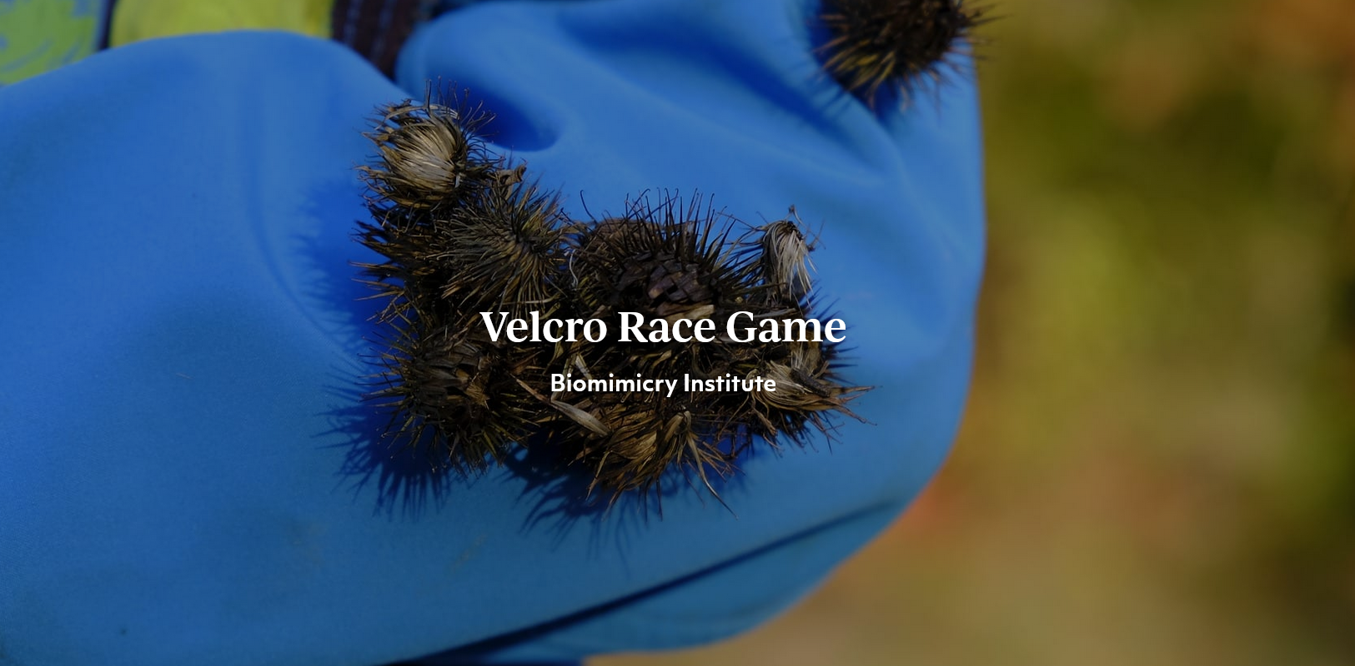
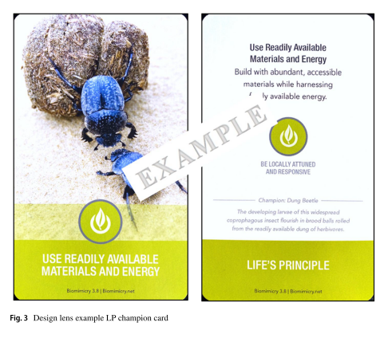
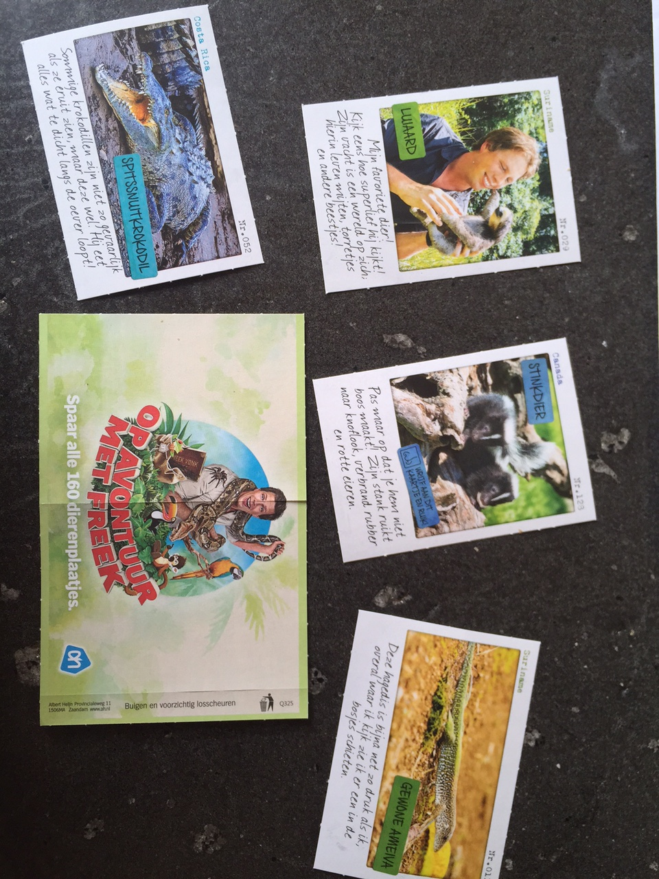
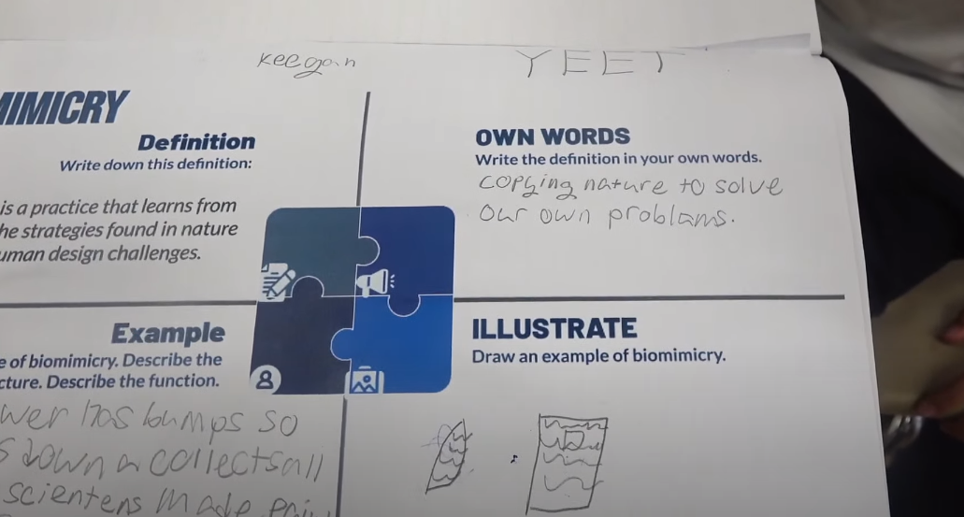
In De Klas
Tips:
Ga naar buiten, organiseer een speurtocht
Oefen denken in functies …. en zoek naar kampioenen
Gebruik de zinnen “Ik zie/ruik/proef..” en “ik vraag mij af”…
Expertmethode: ieder team verdiept zich in een ander dier & dan uitwisselen
Klittenband wedstrijd (velco race game)

Slide 24
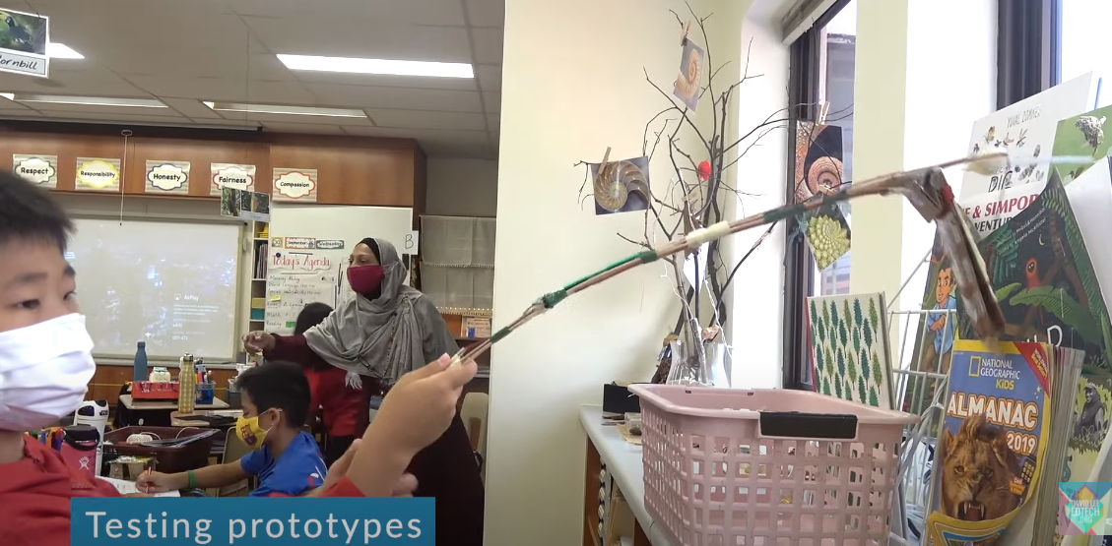
In De Klas
Tips:
Verdiep inzicht in functie: schetsen, informatie onderzoeken, extra instructie over een functie
Oefen de vertaalstap van natuur naar ontwerpidee met de hele klas
Gebruik creatieve denk- en maaktechnieken
Sluit af met een tentoonstelling, presentatie

Slide 25
Bronnen
Tycho Malmberg e.a., Onderzoekend en ontwerpend de
wereld ontdekken, hoofdstuk 6 Leren van de Natuur
Filmpje Biometrics STEM Project in Schools:
https://www.youtube.com/watch?v=_fumAknnkTg&t=296s
Proefschrift Laura Stevens
Lesmateriaal en voorbeelden: https://biomimicry.org/education/

Slide 26
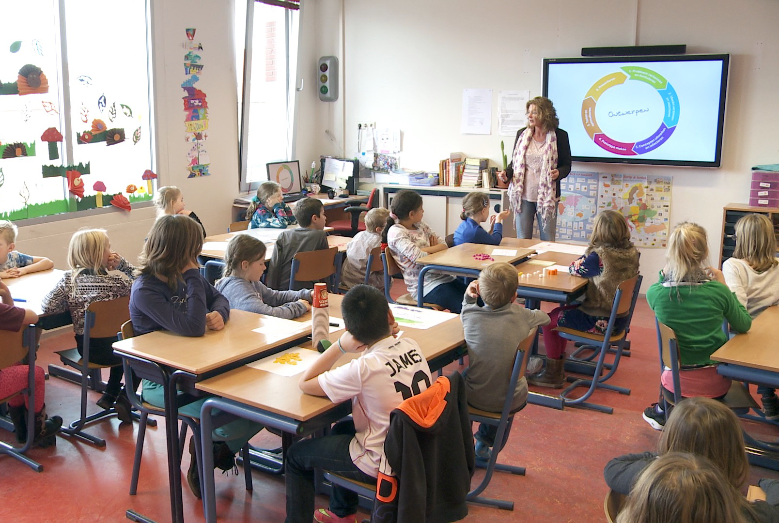
Tycho Malmberg Malmberg@nibi.nl
Remke Klapwijk r.m.klapwijk@tudelft.nl
Caiwei Zhu C.Zhu-1@tudelft.nl
www.tudelft.nl/yourturn

